Slide 1
TEMEL GENETİK KAVRAMLAR-VII
Dr. Nüket BİLGEN
A. Ü. Veteriner Fakültesi Genetik Anabilim Dalı

Slide 2
MUTASYONLAR
Mutasyon nedir?
Mutant nedir?
Mutajen nedir?
Polimorfizm nedir?
Kaç çeşit mutasyon vardır?
Tüm mutasyonlar kötü müdür?

Slide 3
Mutasyon
Değişikliğe uğramış bir gen ile ortaya çıkan fenotipteki değişiklik.
DNA molekülünün dış etkenlere maruz kalması sonucunda bozulmaya uğramasıdır.
Dış etkenler DNA’da kopmalara, yer değiştirmelere sebep olabilir ve bu çoğu zaman yüksek tahribatlarla sonuçlanır.
Hücrenin protein veya enzim yapısı ve beraberinde metabolizması değişir.
Genlerde meydana gelen bu değişmelere ‘mutasyon’ denir.
Notes:
Canlı evrimi ve türleşme için temel sebep ve bir açıdan da sonuç sayılabilecek bir kavram olan mutasyon, bir organizmanın, virüsün yada kromozom harici genetik elementlerin (ekstrakromozomal genetik element) nükleotit dizilişinde meydana gelen kalıcı değişmelere denir. Mutasyon genellikle DNA ve RNA üzerinde düzeltilememiş hatalar sonucu meydana gelir.
Bunun bir kaç temel sebebi vardır: DNA eşlenmesi sırasında meydana gelen hatalar, DNA üzerinde mobil genetik elementler (DNA üzerinde yer değiştirebilen nükleotit dizgeleri) sebebiyle oluşan silinme (deletion) ya da eklenmeler (insertion), radyasyon ve kimyasal mutajenler (mutasyon yapıcılar). Mutasyonlar gözlenebilir karakterlerde (fenotip) değişmeye sebep olabilir de olmayabilir de. Hem normal hem de normal dışı biyolojik süreçlerde rol oynayabilen mutasyon, bağışıklık sistemi oluşturmamızın, evrimimizin ve kanserin temel sebebidir.
Bir mutasyon, gen ürününü (proteinler) değiştirebileceği gibi, genlerin fonksiyonunu yitirmesine veya düzgün çalışmasına da sebep olabilir. Tüm bu zararlara rağmen organizmalar , DNA tamiri mekanizmalarına sahiptir. Bu sayede bir mutasyonu düzeltebilir veya önleyebilirler. Ayrıca mutasyonlar sadece proteini direk olarak kodlayan DNA üzerinde olmak zorunda değildir, kod taşımayan RNA dizgeleri, mRNA, siRNA, miRNA, tRNA üzerinde de mutasyon gerçekleşebilir. Bu mutasyonlar da yine DNA mutasyonlarıyla aynı sonuçları doğurabilmektedir.

Slide 4
Mutasyon

Slide 5
Mutajen
X ışınları, radyoaktif maddeler gibi kimyasal ya da fiziksel DNA hasarı ile mutasyona neden olan maddelere ‘mutajen maddeler’ denir.

Slide 6
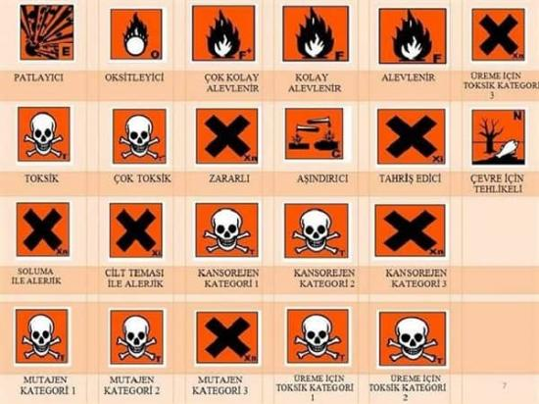

Slide 7
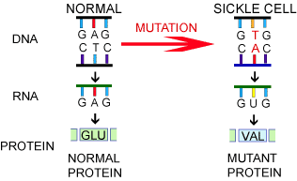
Mutant
Mutasyona uğramış organizma, hücreye mutant genir.
Mutasyona uğramış gene de ‘mutant gen’ denir.

Slide 8
Polimorfizm? Mutasyon?
DNA’nın yapısında farklılaşmaya neden olan ve sıklık bakımından daha nadir görülen genetik değişimleri kapsar.
Polimorfizm populasyon genelinde daha yaygın olarak bulunan (%1 veya daha fazla), yaşam üzerine olumsuz etkisi olmayan genetik değişimleri ifade etmektedir.
Polimorfizmin temelinde de mutasyon vardır...

Slide 9
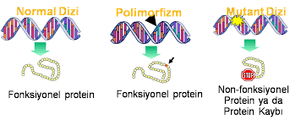
Polimorfizm?

Slide 10
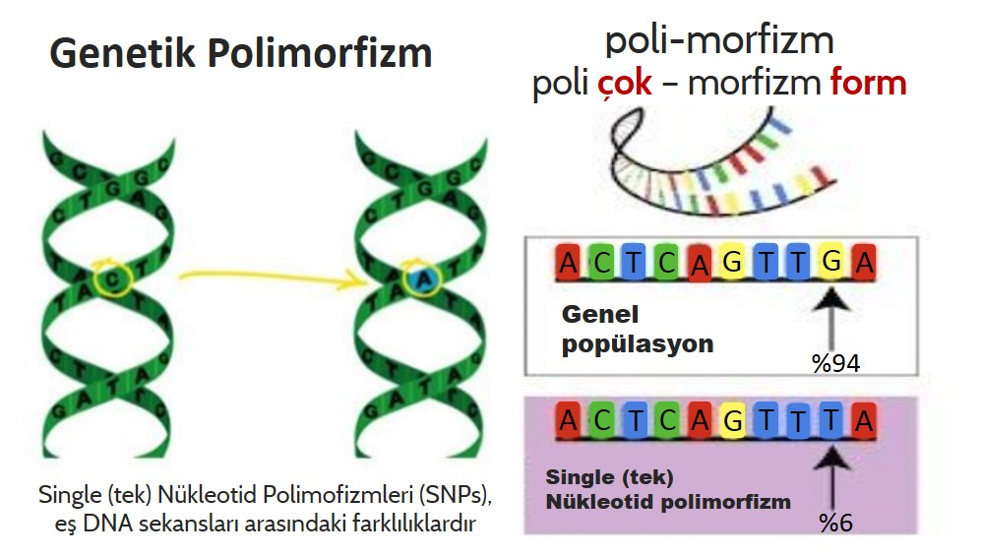
Polimorfizm?

Slide 11
MUTASYONLAR
I- Büyüklüklerine göre
II- Fenotipteki etkilerine göre
III- Meydana geliş biçimlerine göre
IV- Oluş nedenine göre
V- Meydana geldiği hücre tipine göre gruplandırılabilirler.

Slide 12
Büyüklüklerine göre mutasyonlar
A.Mikroskopik (makro mutasyonlar; kromozom mutasyonları)
-2000 kb ve daha büyük
B.Submikroskopik (mikro mutasyonlar; gen mutasyonları)
- Bir tek baz yada
- mikroskop düzeyinde değerlendirilmeyecek kadar küçük olan mutasyonlar

Slide 13
A.Mikroskopik (makro mutasyonlar; kromozom mutasyonları)
Işık ya da elektron mikroskoplarla kolaylıkla ve kromozom düzeyinde saptanabilen: total kromozom, kromozom kolu veya 2000 kb büyüklüğündeki mutasyonlara denir (Makromutasyonlar).

Slide 14
Kromozomal sapmalar –sayısal değişimler- özellikle Sitogenetik dalının konusudur.
Sitogenetik?

Slide 15
Sitogenetik
Tıbbi Genetik; Sitogenetik, Moleküler sitogenetik, Moleküler genetik ve Klinik genetik şeklinde alt birimlere ayrılmış bir bilim dalıdır.
Kromozomlarını inceleyen dalına SİTOGENETİK adı verilmektedir.

Slide 16
Sitogenetiğin tarihi
İnsan kromozomları ilk olarak 1879’da Arnold tarafından tümör hücrelerinden elde edilmiştir.
1882’de ilk olarak Flemming tarafından fotoğraflanmıştır.
Sonrasında yapılan çalışmalar yavaş ilerlemiş ve elde edilen toplam kromozom sayısı, belirlenen cinsiye kromozomları açısından farklı sonuçlar elde edilmiştir.

Slide 17
1923’de Painter : insanda diploid sayıda 48 kromozom olduğu ileri sürülmüştür.
1949’da Murray Barr dişi kedi interfaz nükleuslarında X-kromatinini, diğer adıyla Barr cisimciğini keşfetmiştir.
10 yıl sonra Klinefelter, Turner sendromu ve diğer sex kromozom anöploidileri tanımlanmış, 20 yıl sonra ise Y kromatini keşfedilmiştir.

Slide 18
1956’da ise Tjio ve Levan : insan kromozom sayısının 48 değil 46 olduğu kesin olarak saptanmıştır.
1970 yılında ise Pardue ve Gall, in situ hibridizasyon ve C-bantlama tekniklerini geliştirerek modern sitogenetik analiz için önemli adımlar atmıştır.

Slide 19
Sitogenetiğin kullanım alanları
1- Bilinen kromozom sendromlarının kesin tanısı veya ekarte edilmesi
2- Dismorfik özellikler ile birlikte olan ya da tek başına görülen psikomotor retardasyon.
3- Seksüel değişim ve gelişim anomalileri.
4- İnfertilite
5- Tekrarlayan abortus ya da ölü doğum hikayesi.

Slide 20
6- Mental retardasyon ve/veya dismorfik özellikler ile birlikte görülen monogenik hastalıklar.
7- Maternal serum tarama testleri ya da ultrasonografide anöploidi riski olan gebelikler.
8- Tanı ve takibinde belirleyici kromozomal
bozuklukların görüldüğü malign hastalıklar,
özellikle hematolojik maligniteler.

Slide 21
Hangi hücreler kullanılır?
Hangi hücreler kullanılır?

Slide 22
Kromozom anomalileri
Karyotipleme; kromozomların yapısal olarak incelenmesi, anomalilerinin belirlenebilmesi için yapılan işlemdir.
Karyotiplemede kromozomlar, X kromozomu hariç, büyükten küçüğe doğru homolog çiftler halinde sıralanırlar.
Homolog kromozomların yanyana olması aralarındaki bant farklılıklarının daha kolay belirlenebilmesi için gereklidir.

Slide 23
Kromozom anomalileri başlıca 2 gruba ayrılır:
- Sayısal Anomaliler
- Yapısal Anomaliler

Slide 24
Sayısal Anomaliler:
Poliploidiler : Normal diploid sayının dışında, haploid sayı olan 23’ün katları şeklinde kromozom artışlarıdır. Triploidi (69), Tetraploidi (92) gibi. Hücrede bölünme hatası ya da yumurtanın multiple fertilizasyonu nedeniyle görülür.
Anöploidi : Diploid sayıdaki artış ya da eksilmelerdir. Hücre bölünmesi sırasında ayrılamama veya kromozom kayıpları nedeniyle ortaya çıkar.

Slide 25
Sayısal Anomaliler
Trizomiler (Down Sendromu, Patau Sendromu,
Edwards Sendromu)
Monozomi X (Turner Sendromu)
Klinefelter Sendromu (XXY)
XYY, Triple X, Tetra X, Penta X Sendromu gibi örnekler verilebilir.

Slide 26
Yapısal Anomaliler :
Translokasyonlar
Delesyonlar
İnversiyonlar
İzokromozom
Ring kromozom

